Slide 1

TRƯỜNG TIỂU HỌC ÁI MỘ A
BÀI GIẢNG ĐIỆN TỬ LỚP 3
MÔN: TỰ NHIÊN VÀ XÃ HỘI-TUẦN 3
BÀI:PHÒNG TRÁNH HỎA HOẠN

Slide 2






Thứ ba ngày 20 tháng 9 năm 2022

Slide 3



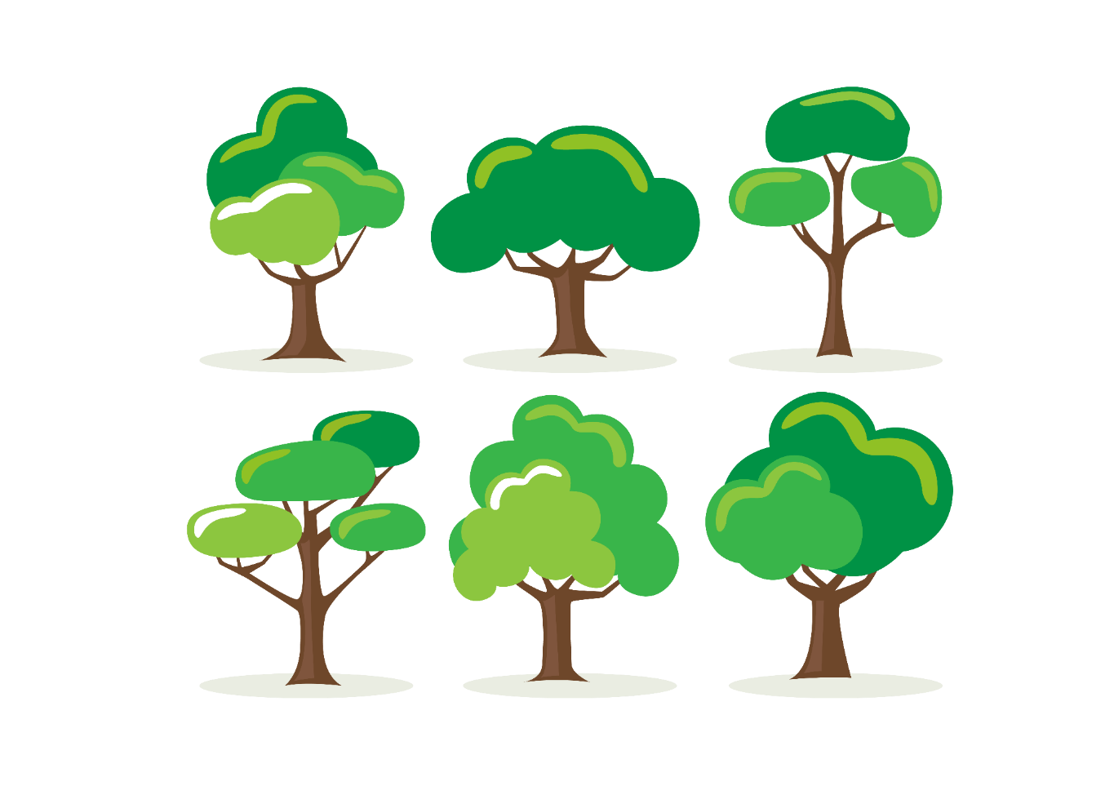

Khởi động

Slide 4

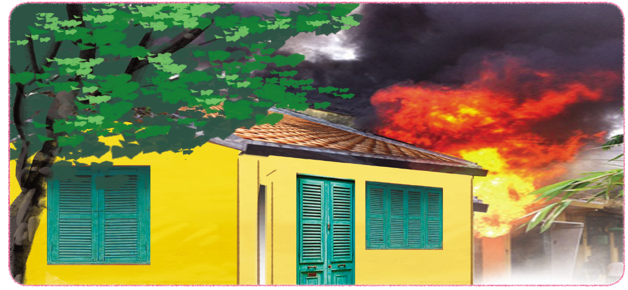

Slide 5
Khám phá

Slide 6

Một số nguyên nhân và thiệt hại có thể xảy ra khi cháy nhà

Slide 7
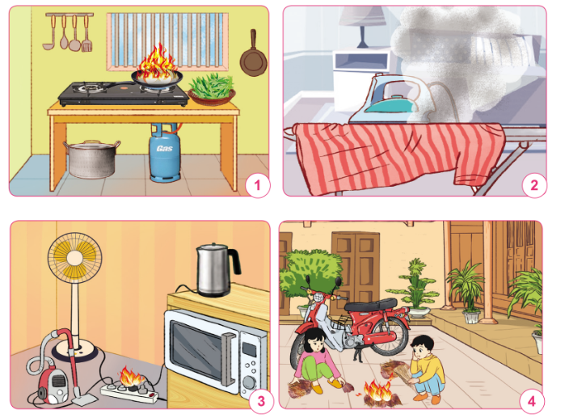
Nguyên nhân nào có thể dẫn đến cháy nhà trong các hình dưới đây.
Bàn là chưa tắt.
Bén lửa từ bếp ga.
Trẻ con nghịch lửa trong nhà.
Chập điện từ ổ cắm.

Slide 8
Luyện tập

Slide 9


Kể thêm một số nguyên nhân khác dẫn đến cháy nhà khác.
Nêu những thiệt hại có thể xảy ra do cháy nhà.

Slide 11
Một số nguyên nhân khác có thể dẫn đến cháy nhà
Cháy nhà do hút thuốc.
Cháy nhà cho đốt nến, diêm, hương.
Cháy nhà do các hóa chất như xăng, dầu, gas,…

Slide 12
Những thiệt hại có thể xảy ra do cháy nhà:
Nhà cửa bị cháy hết.
Tổn thất về tài sản.
Thiệt hại về tính mạng.
Nguy hiểm đến những người xung quanh.

Slide 13
Vận dụng

Slide 14
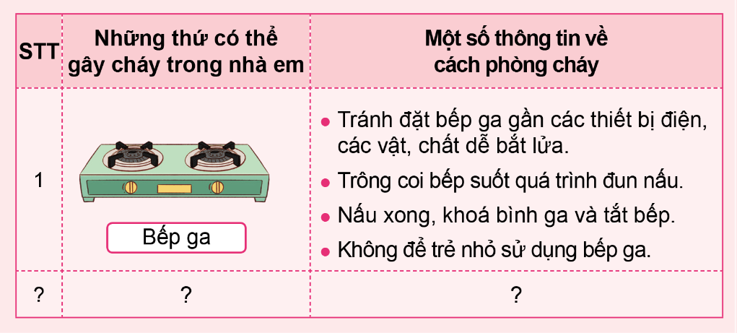



1. Điều tra, phát hiện về cách phòng cháy nhà theo gợi ý dưới đây
Thảo luận
nhóm 4

Slide 15









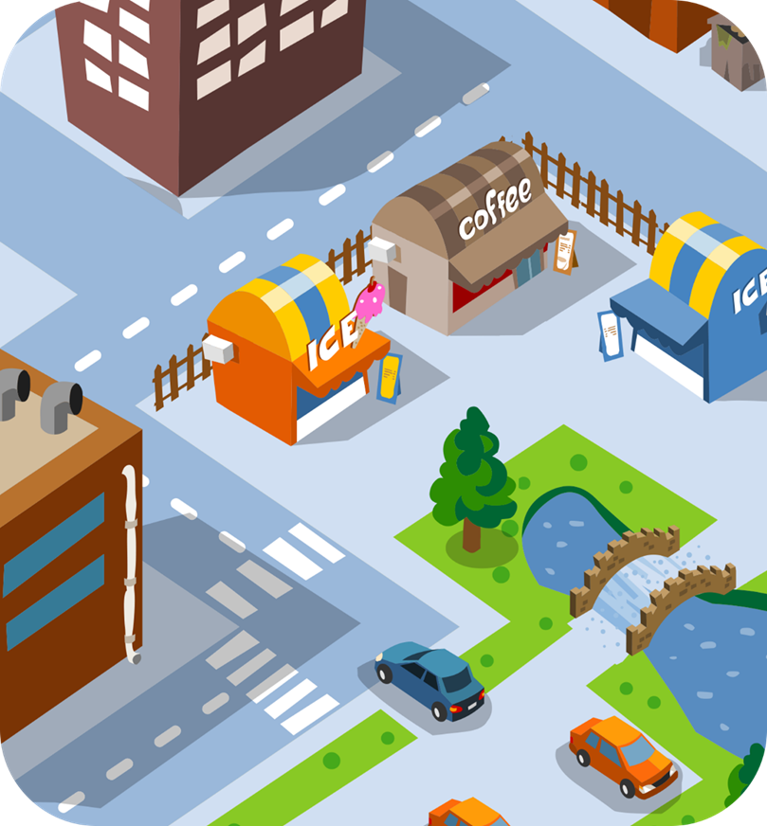


Notes:
Slide HS trình bày

Slide 16
STT | Những thứ có thể gây cháy trong nhà em | Một số thông tin về cách phòng cháy
1
2
- Tránh đặt bàn là gần các thiết bị điện, các vật, chất dễ bắt lửa.
- Sử dụng cẩn thận trong suốt quá trình là quần áo.
- Không để trẻ nhỏ sử dụng bàn là.
1
Bàn là
2
Máy sấy tóc
- Tránh đặt máy sấy tóc gần các thiết bị điện, các vật, chất dễ bắt lửa.
- Sử dụng xong, tắt và cất máy sấy.
- Không để trẻ nhỏ sử dụng máy sấy.

Slide 17
Về nhà:
Nói với người lớn thông tin em đã tìm hiểu để phòng cháy nhà

Slide 18




